Slide 1


TAIKOJA kesäseminaari 05.06.2018
Kati Tikkamäki
Tampereen yliopisto, Työelämän tutkimuskeskus

Slide 2
ESR-hanke 2/2017─1/2019
Toimintalinja 4. Koulutus, ammattitaito ja elinikäinen oppiminen
Erityistavoite 9.1. Siirtymävaiheita ja koulutuksellista tasa-arvoa tukevien palveluiden parantaminen
www.oppi-va.fi
Hankepäällikkö: mervi.ylitalo@tsl.fi

Slide 3









Toteuttajat:
Erilaisten oppijoiden liitto ry
Sidosryhmäkumppanit:
Notes:
Rahoitusneuvottelut oli pe 18.12.2015
Päätös tuli ma 21.12.2015

Slide 4
MUKANA OLEVAT TYÖPAIKAT
  Fazer
  Etelä-Hämeen Marttapalvelut
  Kiinteistöpalvelu Kariniemi
  Kyrel Oy
  Orkla Foods Finland Oy
  Silta-Valmennus
  SOL Palvelut Oy
  Väinö Paunu Oy

Slide 5
TAVOITE: Työ sujuvaksi ja tuottavuus paremmaksi
Edistämällä:
  oppimisvaikeuksien tunnistamista ja puheeksi ottamista,
  yhdenvertaisuutta ja työhyvinvointia,
  työpaikan työilmapiirin paranemista ja sairaspoissaolojen vähentymistä.
Tarjota ohjausta ja tukea oppimista ja työntekoa sujuvoittavien työkalujen ja hyötysovellusten valintaan.
Lopputuotteena rakentaa erilaisia oppijoita työelämässä tukeva työkalupakki.

Slide 6
”Mun mielestä tää on piilossa oleva, ja hienoo että tällainen projekti on käsillä. Ja tossa kun puhuttiin näistä kulttuuritaustoista, niin varmaan reilu 10 vuotta niitäkin on tutkittu, että mun mielestään tavallaan on hienoa että nyt avataan tämäkin väylä siihen että…että ruvetaan puhumaan [oppimisvaikeuksista] enemmän.”
-Esimies-

Slide 7
”…mutta se että asioille voi tehdä jotakin ja on niitä helpotuksia, niin se oli niinkun meille se, että me aateltiin, että tähän [hankkeeseen] on niinkun hyvä lähtee, että koska se esim. sanotaan siihen, että miten sä palautat tuntilistasi. Niin se näkyy ihan selvästi, että ne kenellä siinä on vaikeuksia, niin me joudutaan aina soittelemaan niille perään. Ja jotain tämmösiä, niin se hankaloittaa niin kuin myös meitä.”
-Johtaja-

Slide 8
MIKSI TARVITAAN?
Digitalisaatio ja työn uudelleenorganisointi
  jatkuva uuden oppiminen
  itseohjautuvuusvaatimuksen lisääntyminen
Jopa 20-25%:lla aikuisista on pulmia esimerkiksi lukemisessa, kirjoittamisessa tai ajan hallinnassa → työ hidastuu ja työssä jaksaminen heikkenee→ tuottavuus laskee.
Pohjoismaisen tutkimuksen mukaan suomalaisilla työpaikoilla tunnistetaan aikuisten oppimisen esteitä heikosti.
Notes:
-EK:n maaliskuussa 2017 julkaisema yrityskysely: 65 prosenttia yrittäjistä koki, että henkilöstön digiosaamisessa on liiketoimintaa vaikeuttavia puutteita.
-Jopa 20-25%:lla on jonkinlaisia pulmia lukemisessa, kirjoittamisessa, luetun ymmärtämisessä sekä keskittymisessä ja/tai hahmottamisessa.

Slide 9
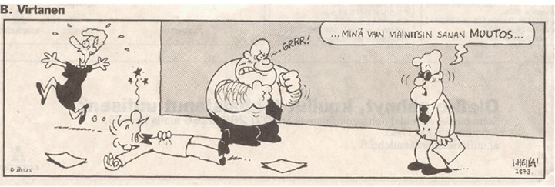

Slide 10
OPPI-VA –HANKE: MITÄ? KENELLE?
Henkilöstökysely
Haastatteluja – työntekijöiltä, johdolta ja esimiehiltä
Räätälöityä valmennusta työpaikoille
Apuvälinesalkku työpaikoille käyttöön
Lopputuotteena työkalupakki kaikkien työpaikkojen käyttöön, testaus & palaute
Työkalupakin markkinointi - Road Show

Slide 11
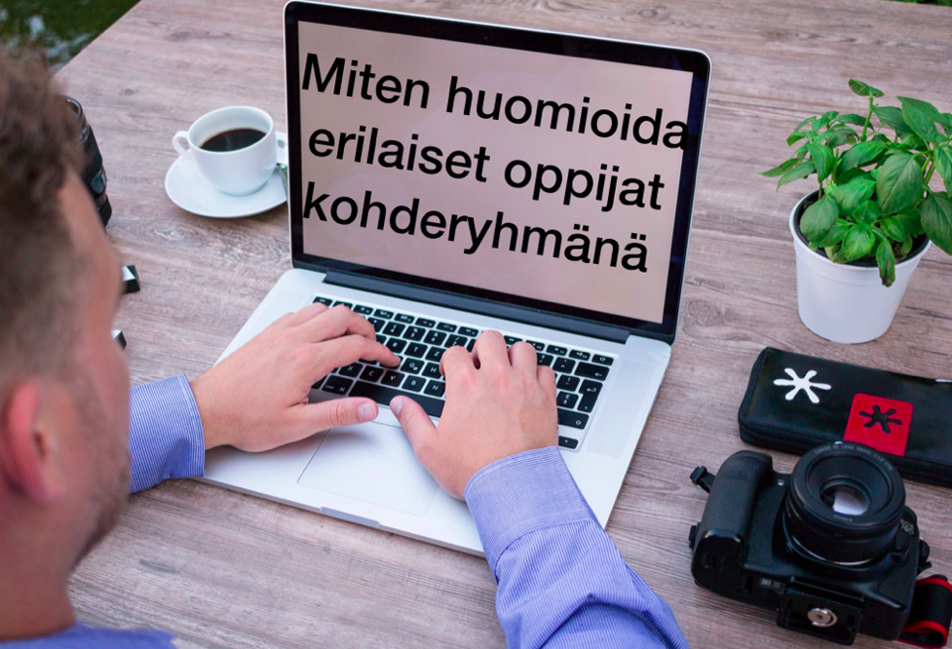


Slide 12
”Mulla on itsellä lukihäiriö, että mä nään ne asiat vähän toisella tapaa. Ja ehkä nyt vasta kun on käyny läpi ne aineopinnot, niin uskaltaa sanoo, että mulla on lukihäiriö eli tavallaan on käynyt sellasen prosessin läpi, että uskaltaa tuoda sen ja oon mä aika avoimesti kertonut, että on, niin aika moni on sanonu, että mullakin on. ..tai että mullakin on vähän sitä. Että toisaalta mä mietin, että se on huono juttu, että minä kerron että minulla on, mutta toisaalta se on myös tuonu sitä, että monin muukin on asettunu että hei mullakin on ja miten sä oot…ja sitten on voinu jakaa niitä asioita. Ja sitten myöskin ehkä mä nään toisesta näkökulmasta, että miten esim. sitä [koulutus]materiaalia täytyis tuottaa…”
-Esimies-

Slide 13
TYÖPAIKOILLE TARJOTTUA APUA JA TUKEA
Tietoa oppimisvaikeuksista ja oppimisen haasteista
Tietoa vaikeuksien puheeksi ottamisesta ja dialogisuudesta
Ohjausta oppimisvaikeudet huomioivassa:
  Video- ja kuvapohjaisessa perehdyttämisessä
  Työssä oppimisen ohjaamisessa

Slide 14
”Ja tässä herää oikeesti se ajatus ja kysymys ihan oikeesti, että tunnistaako ne esimiehet työntekijöillä tän probleeman?...Niin ja sitten mä mietin ihan oikeesti, että onko sillä meidän esimiehellä, tai sillä ohjaajalla tai tutorilla joka tekee sitä perehdytystä…että onks se ajanjakso mitä hän on sen perehdytettävän kanssa, niin onks se riittävän pitkä tunnistaa ne ongelmat ja hakee niihin ratkasua. Vai käyks siinä sitten niin, että kun niitä ongelmia tulee, että ne menee muun asian piikkiin vähän?
  Johtaja-

Slide 15
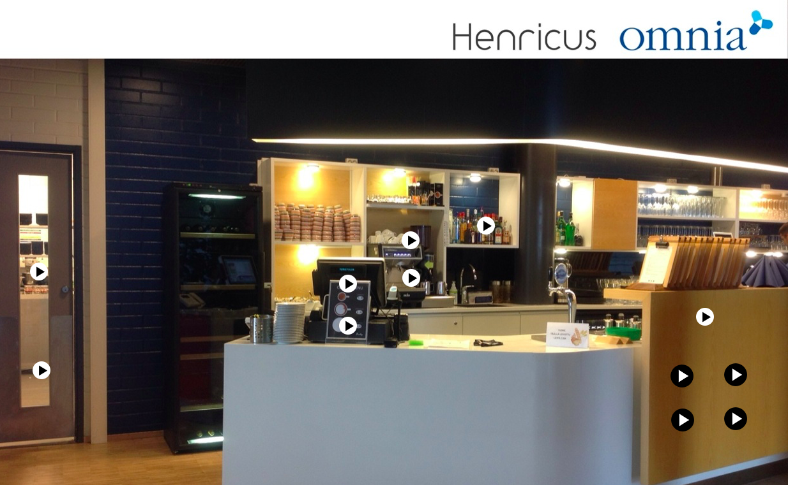

Kuvilla ja videoilla tiedottamiseen, perehdytykseen ja ohjaukseen monikanavaisuutta
Thinglink-sovellus
Lähde: Omnia: Ravintola Henricus https://www.thinglink.com/scene/774210548052000770

Slide 16
YRITYSTEN YHTEISKUNTAVASTUU
”Ja nyt tietysti kun eletään tätä yt-maailmaa niin se myös varmaan aiheuttaa sitä, että pullautetaan niitä työntekijöitä jotka ei pärjää niin ulos, niin se on sellainen tosi iso…”
–Esimies-

Slide 17
YKSILÖIDEN UUDISTUMISVASTUU
”Toi työelämä on muuttunu tosi paljon just siinä, että ennen tietyllä tavalla voitiin kattoo, että vähän räätälöidä niitä töitä ihmiselle, mutta tänä päivänä sitäkin voidaan tehdä, mutta silti se selviytymisen aste on enemmän sun vastuulla itse, että kaikki perehdytykset ja tukevat keinot on vähän kaikonnu, että jos et sä selvii niin sitte…”
-Johtaja-

Slide 18

www.oppi-va.fi
FB: Oppimisvaikeudet työssä Oppi-va
Lisätietoa:

Slide 19

Kiitos!

